Slide 1
স্বাগতম

Slide 2
শিক্ষক পরিচিতি
মোঃসৈয়দুজ্জামান খান
প্রভাষক,অর্থনীতি,
জাংগালিয়া ইউনিয়ন স্কুল এন্ড কলেজ,
পাকুন্দিয়া-কিশোরগঞ্জ।

Slide 3
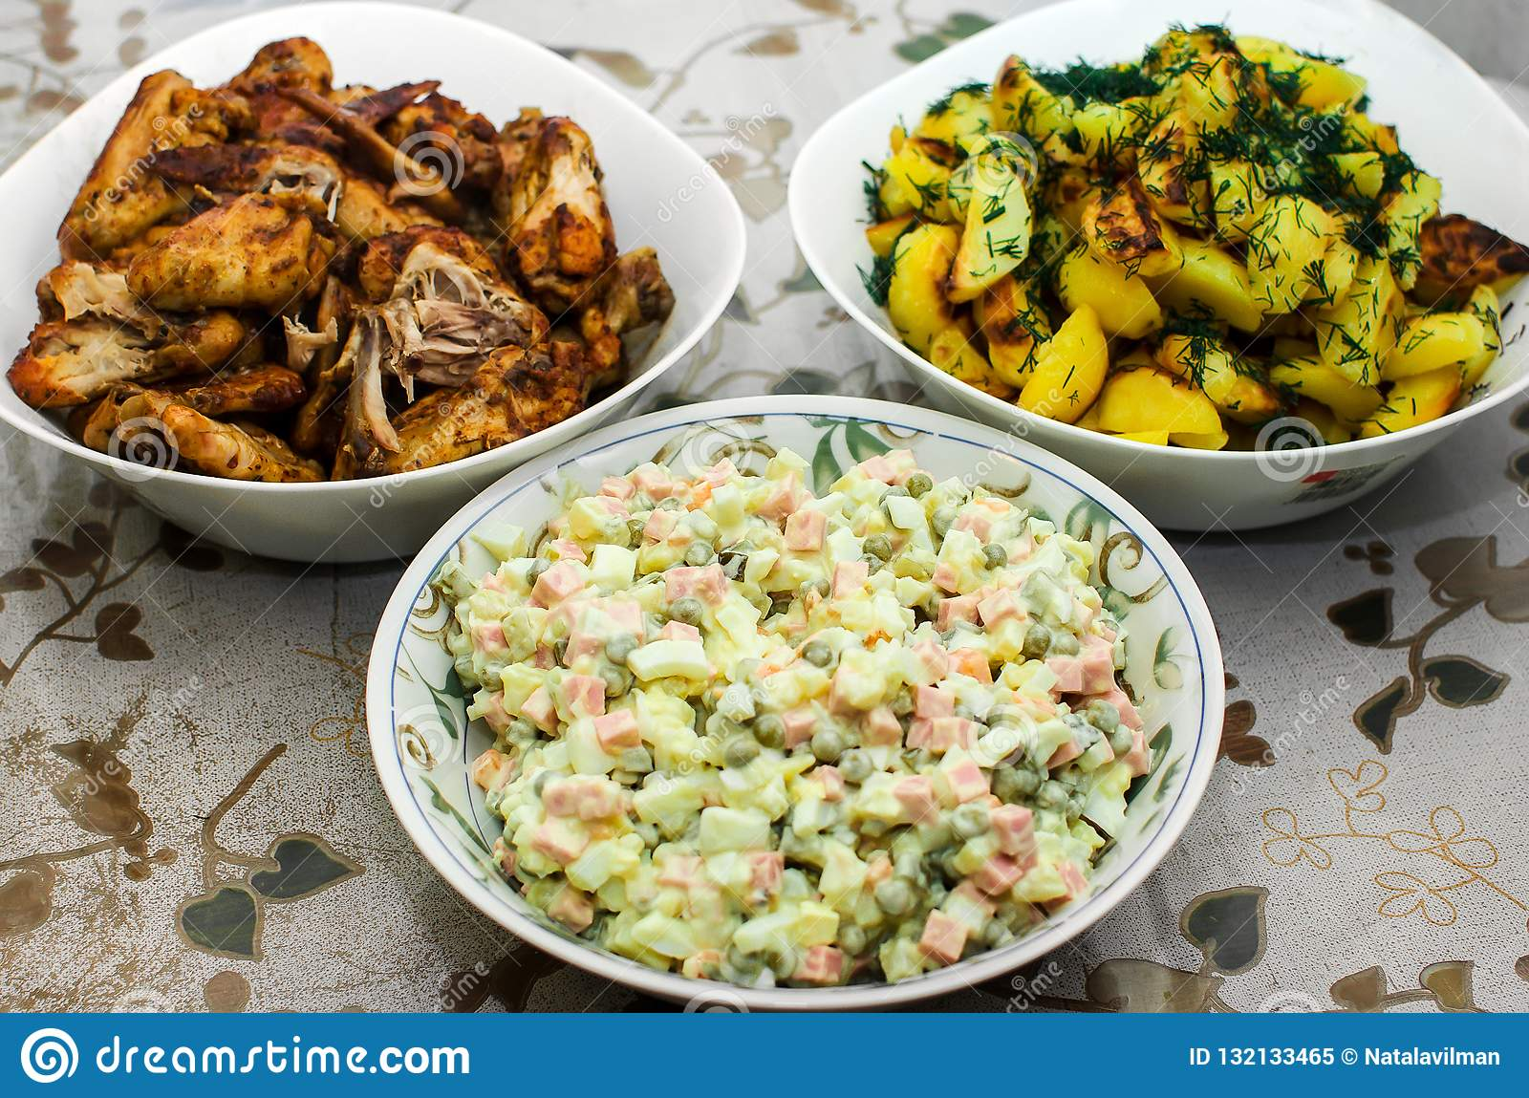
নিরাপদ খাদ্য
যে খাদ্য ভোক্তা নিয়ম অনুযায়ী ভোগ করলে তার কোন স্বাথ্যের ক্ষতি হয় না,তাকে নিরাপদ খাদ্য বলে ।

Slide 4
নিরাপদ খাদ্যের গুরুত্ব
১। খাদ্য স্বাস্থ্য সম্মত উপায়ে সংরক্ষণ হতে হবে।
২। রাসায়নিক বিক্রিয়া রোধ করে খাদ্য অবিকৃত রাখতে হবে।
৩। সংরক্ষিত খাদ্যের পুষ্টিমান ঠিক রাখতে হবে।
৪। বিশ্ব স্বাস্থ্য রক্ষায় খাদ্য ব্যবহার করতে হবে।

Slide 5
নিরাপদ খাদ্যের গুরুত্ব
৬। সারা বছর ধরে বিভিন্ন মৌসুমে খাদ্যকে সহজলভ্য করা।
৭। অর্থনৈতিক বিবেচনায় খাদ্য মূল্য স্থিতিশীল রাখা।
৮। খাদ্যের প্রাপত্যা অর্জন।
৯। খাদ্যের আর্দ্রতা বজায় রাখা।

Slide 6
খাদ্য ভেজাল মুক্তকরণ
ভেজাল খাদ্যঃ এক খাদ্যের সাথে অন্য খাদ্য
মিশানো,দীর্ঘদিন ব্যবহারের জন্য রাসায়নিক
দ্রব্য ব্যবহার,খাদ্যের সৌন্দর্য বৃদ্ধির জন্য রঙ ব্যবহার ইত্যাদি যুক্ত খাদ্য ভেজাল খাদ্য।

Slide 7
খাদ্য ভেজাল মুক্তকরণ
খাদ্যের মৌলিক উপাদান সমূহঃ-কার্বোহাইড্রেড বা
শর্করা,প্রোটিন বা আমিষ,ফ্যাট বা তেল জাতীয়
খাবার,খনিজ ও পানি ।

Slide 8
খাদ্য ভেজালে বাংলাদেশ
বর্তমানে বাংলাদেশে বিশাল জনসংখ্যার খাদ্য চাহিদার তুলনায় যোগান অপ্রতুল।তাছাড়া বিগত কয়েক বছর ধরে বিভিন্ন খাদ্যের দাম বেড়েই চলেছে।এর সাথে সংযুক্ত স্থানান্তরের ক্ষেত্রে ও পরিবহনে সমস্যা। এ পরিস্থিতিতে ভেজাল খাদ্য উৎপাদন,বিক্রয় ও পরিবেশন একটি লাভ জনক ব্যবসায় পরিনিত হয়েছে।

Slide 9
বাংলাদেশে খাদ্য ভেজালমক্তকরণে করণীয়সমূহঃ-
সরকার ও জনগণকে নিজ নিজ অবস্থান থেকে এর বিরুদ্ধে কাজ করে যেতে হবে।আইন প্রনয়ন করতে হবে । জনগণকে সচেতন করতে হবে।

Slide 10
ধন্যবাদ

